Slide 1
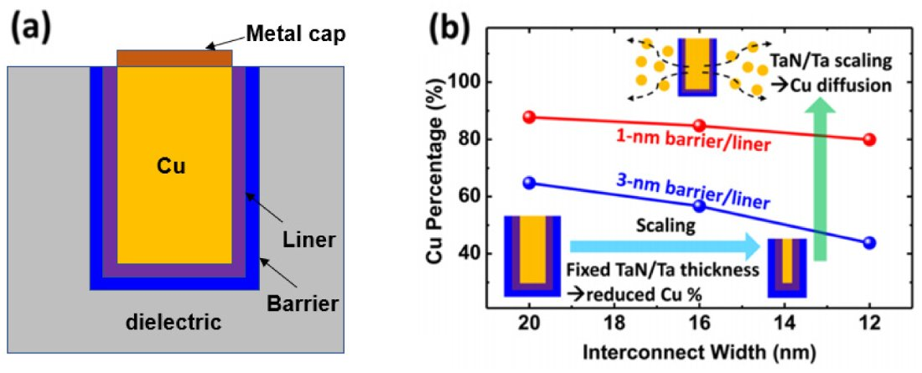
배경 · DD 공정
Cu 다마신 채택 배경과 이중 상감 흐름
항목 | Al 배선 (RIE 서브트랙티브) | Cu 배선 (다마신)
패터닝 | RIE 식각 용이 | 휘발성 할로겐 화합물(CuCl₂, CuF) 미형성 → RIE 불가
RC 지연 | 기준 | 30–40% 감소 (낮은 비저항)
EM 저항성 | 한계 도달 | 훨씬 우수
공정 흐름 | 금속 증착 → 식각 | ILD 식각(트렌치+비아) → 배리어/시드 → ECP → CMP
이중 상감 | — | 트렌치+비아 동시 충진, 공정 단계·비용 절감
CU 배선 배리어·라이너·캡 구조와 CU 체적 잠식 — 참고 도식, CC BY
집적화 과제
Via-First / Trench-First 두 흐름. 첨단 노드는 다공성 Low-k(k ≤ 2.5) 보호를 위해 금속 하드마스크(MHM) 통합 공정 채택.
다공성 유전체는 기계적 강도가 약하고 화학적 변형에 취약 → 후속 공정 결함의 근원.
10 nm 이하 노드에서 식각·금속화·CMP 상호작용이 수율·신뢰성 이슈로 직결.

Slide 2
배경 · RC 지연
Cu 배선의 RC 지연 30–40% 감소
그러나
Cu는 휘발성 할로겐 화합물을 만들지 않아 RIE 불가 → 다마신 필수.
다마신은 CMP를 요구 → un/overCMP 창 문제 내장.
다공성 Low-k는 강도·화학 변형에 취약 → 식각 손상 민감.
RC 지연 상대값 — CU는 AL 대비 30–40% 감소

Slide 3
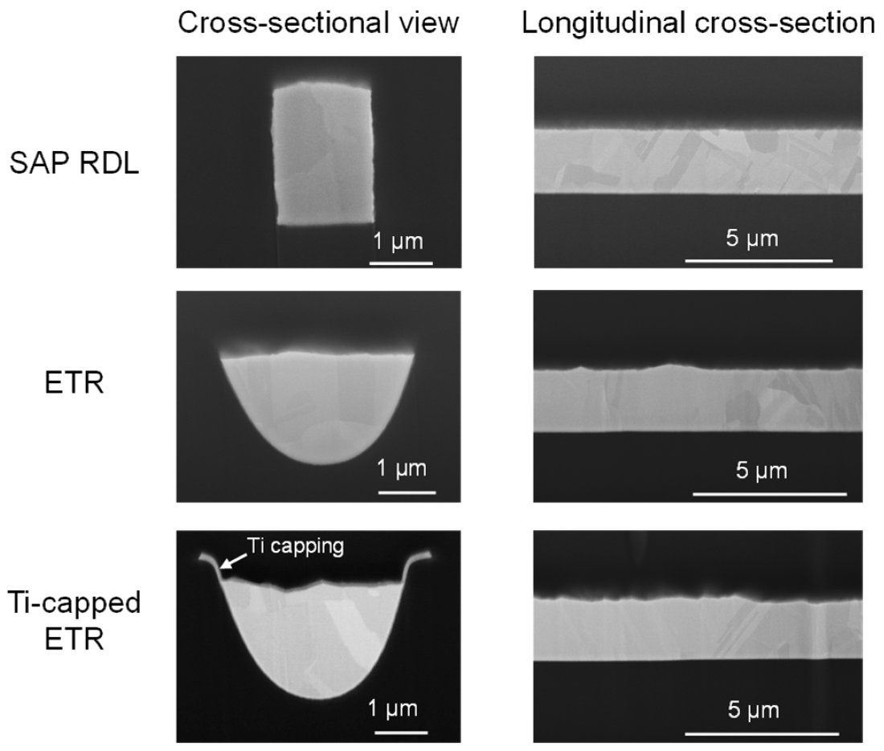
배경 · 불량 지도
네 가지 불량 · 발생 공정·직접 결과·신뢰성 영향
결함 유형 | 발생 공정 | 직접 결과 | 신뢰성 파급
하드마스크 고갈 / 펀치스루 | 트렌치·비아 식각 | CD 확장, 금속 브릿지 → Metal Short | TDDB TTF 수십 배 단축
unCMP 잔류물 | Cu/배리어 CMP | Cu·TaN 잔류 → 횡방향 누설·단락 | WAT Short Failure
overCMP Dishing / Erosion | 과연마 | 단면적 감소 → 선저항 +10–20% | J↑·줄 발열 → EM MTTF 급감
비아 챔퍼 무너짐 | 트렌치 과식각 (VFTL) | PVD 오버행 → 핀치오프 → Cu Void | 비아 Open, 배리어 단절 → TDDB
CU 배선 FIB 단면 (AS-FABRICATED) — DISHING/형상 참고, CC BY MICROMACHINES 2026
식각 기인
연마 기인
하드마스크 침식·펀치스루
비아 챔퍼 무너짐
unCMP 잔류물
overCMP Dishing/Erosion

